Slide 1
Основы права и экономики

Slide 2
Выбрав эту специальность вы сможете реализовать свои знания в таких сферах, как :
система среднего и среднего профессионального образования, сферы педагогической науки и культуры, в частности:
преподаватель основ права и экономики, основ экономических знаний, теории государства и права в средней школе и в средних профессиональных учебных заведениях;
специалист государственных органов образования; менеджер в системе образования; научный сотрудник;
социальный педагог в специальных организациях;
а также занимать должности в государственных и негосударственных организациях ( методист, заведующий кабинетом и т.д.).

Slide 3
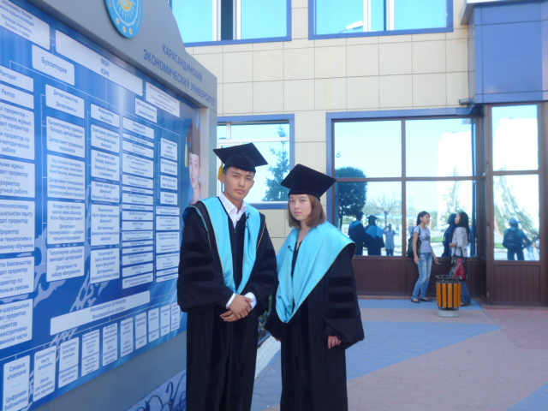
Сфера профессиональной деятельности:
- образовательная (педагогическая);
- научно-исследовательская;
- консультационная;
- организационно-управленческая;
- координационная;

Slide 4
Обучение ведется по государственным образовательным грантам и на платной основе
Срок обучения:
Для выпускников средних школ:
по очной форме обучения - 4 года
Для выпускников колледжей:
по очной форме обучения – 3 года
дистанционная форма обучения: – 3 года
на базе высшего образования – 2 года.
Обучение проводится на государственном и русском языках
Профилирующий предмет – Всемирная история

Slide 5
На обучение по сокращенной образовательной программе на базе среднего профессионального образования (3 года) принимаются лица, окончившие колледж по специальностям:
Право
Правоведение
Специалист в организациях социальной защиты населения
Правоохранительная деятельность
Юрист
Финансы (по отраслям)
Агент страховой
Бухгалтер
Бухгалтер-ревизор (аудитор)
Экономист-бухгалтер
Статистика
Учет и аудит (по отраслям)
Бухгалтер
Бухгалтер-ревизор (аудитор)
Экономист-бухгалтер
Экономика (по отраслям)
Агент (всех наименований)
Экономист
Экономист по труду

Slide 6
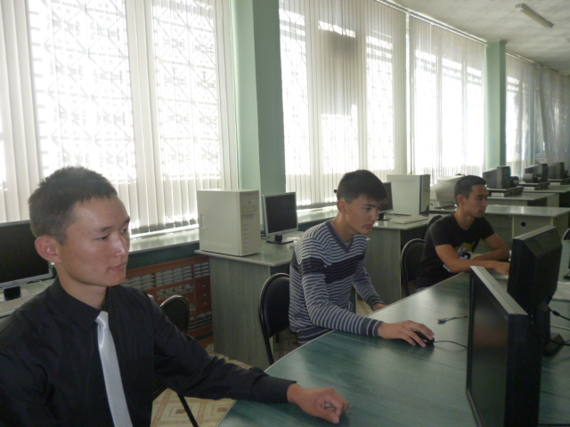
После получения диплома бакалавра по специальности «Основы права и экономики» Вы сможете:
- осуществлять педагогическую деятельность в общеобразовательных и средних специальных учебных заведениях; - обеспечивать единство обучения, воспитания и развития; - совершенствовать методы и технологию обучения; - выявлять актуальные направления исследований в области педагогики, права и экономики; - оказывать консультационную помощь по организации учебного процесса и вопросам права и экономики; - управлять целостным педагогическим процессом в учебных заведениях; - координировать работу структурных подразделений организаций образования.

Slide 7
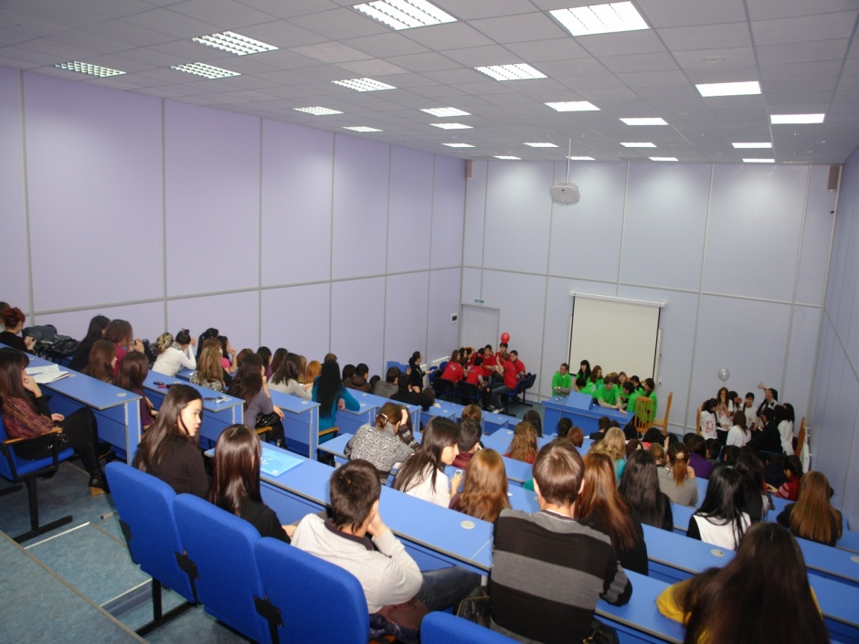
Основы права и экономики направлена на преподавание и организацию учебно-воспитательной и методической деятельности в средних общеобразовательных и профессиональных учебных заведениях, на исследование актуальных проблем в области права и экономики, оказание консультационных услуг, а также организационно-управленческую и координационную деятельность в организациях образования.

Slide 8
Приходите в Карагандинский экономический университет!
Выбор профессии – основа Вашего благополучия в будущем.
Адрес:10009,г.Караганды, ул.Академическая,9 каб.259
Контактный телефон: 44-16-34 внут 140 (кафедра товароведения и сертификации)
Факс: 44 – 16-32 http//www.keu.kz
Приемная комиссия 44-15-72. Проезд автобусами: №19,18,08,30,011,31,58,44

Slide 9
Выбрав эту специальность, ты обеспечиваешь стабильное и достойное будущее!

